Slide 1

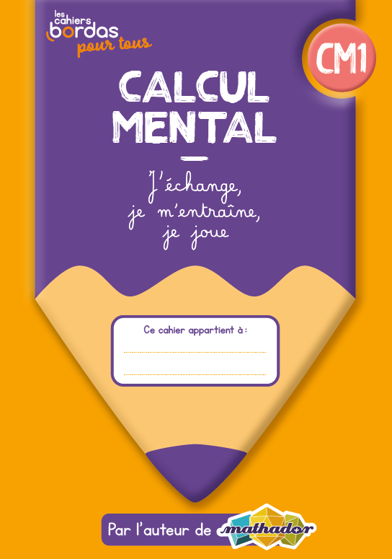



© BORDAS/SEJER, 2022 – Calcul mental CM1

Slide 2
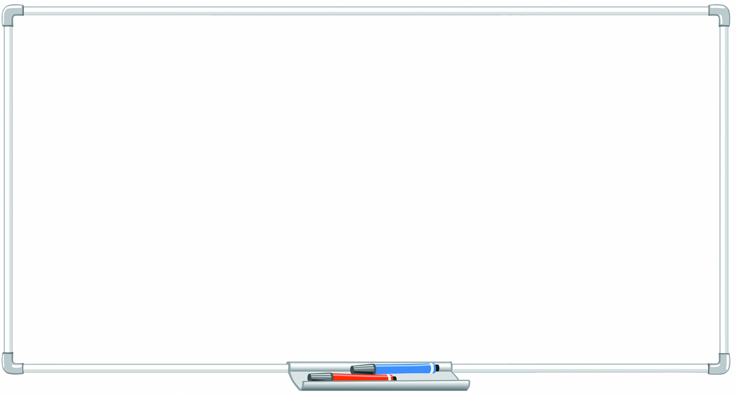

Calcule.
© BORDAS/SEJER, 2022 – Calcul mental CM1

Slide 3
Calcule.
© BORDAS/SEJER, 2022 – Calcul mental CM1

Slide 4
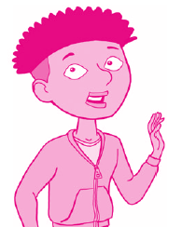
Calcule.
Tu peux te représenter
les nombres :
ça fait 5 dizaines en tout.
© BORDAS/SEJER, 2022 – Calcul mental CM1

Slide 5
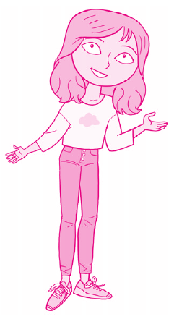
Calcule.
30
+ 10
+ 10
= 50
Tu peux aussi trouver une façon astucieuse d’additionner les nombres.
© BORDAS/SEJER, 2022 – Calcul mental CM1

Slide 6
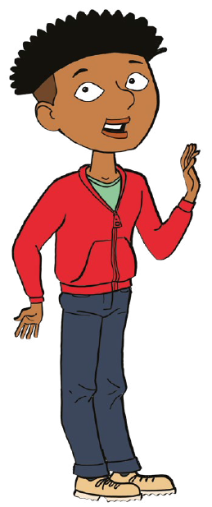
Calcule.
Qui a une autre idée
pour expliquer la réponse ?
© BORDAS/SEJER, 2022 – Calcul mental CM1

Slide 7

Quel nombre obtiens-tu
si tu ajoutes au nombre 27
trois dizaines et deux unités ?
Écris cette phrase avec une
opération mathématique !
© BORDAS/SEJER, 2022 – Calcul mental CM1

Slide 8
Quel nombre obtiens-tu
si tu ajoutes au nombre 27
trois dizaines et deux unités ?
© BORDAS/SEJER, 2022 – Calcul mental CM1

Slide 9
Quel nombre obtiens-tu
si tu ajoutes au nombre 27
trois dizaines et deux unités ?
Cela s’écrit :
27
+
3 dizaines
+
2 unités
27 + 30 + 2
© BORDAS/SEJER, 2022 – Calcul mental CM1

Slide 10
Quel nombre obtiens-tu
si tu ajoutes au nombre 27
trois dizaines et deux unités ?
27 + 30 + 2 = 27 + 2 + 30 = 59
© BORDAS/SEJER, 2022 – Calcul mental CM1

Slide 11

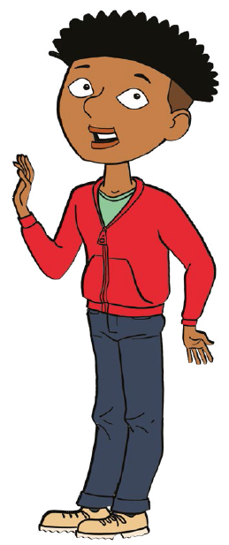
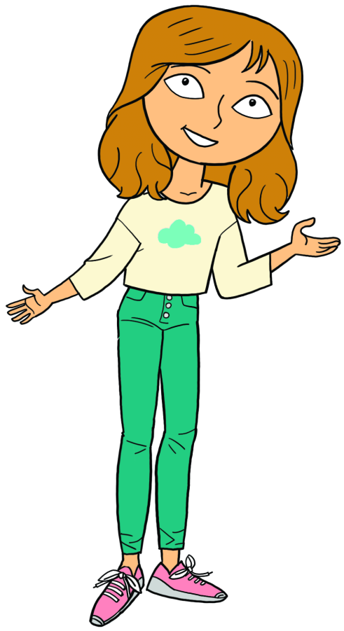
Complète.
J’ai 4 dizaines…
… combien de dizaines faut-il ajouter pour trouver 10 dizaines ?
© BORDAS/SEJER, 2022 – Calcul mental CM1

Slide 12
Complète.
© BORDAS/SEJER, 2022 – Calcul mental CM1

Slide 13
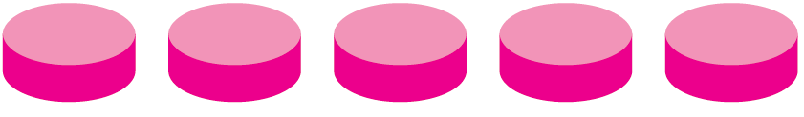
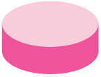
Complète.
Je pars de 4 dizaines
et j’ajoute 6 dizaines
pour trouver 10 dizaines.
© BORDAS/SEJER, 2022 – Calcul mental CM1

Slide 14
Complète.
Pour moi,
c’est automatique :
je sais que 100 = 40 + 60.
© BORDAS/SEJER, 2022 – Calcul mental CM1

Slide 15
Complète.
Qui a une autre idée
pour expliquer la réponse ?
© BORDAS/SEJER, 2022 – Calcul mental CM1

Slide 16


Calcule.
Diviser un nombre par deux,
c’est chercher la moitié de ce nombre.
© BORDAS/SEJER, 2022 – Calcul mental CM1

Slide 17
Calcule.
© BORDAS/SEJER, 2022 – Calcul mental CM1

Slide 18
Calcule.
La moitié de 30,
c’est 15
© BORDAS/SEJER, 2022 – Calcul mental CM1

Slide 19
Calcule.
15
15
La moitié de 30,
c’est 15
car 15 + 15 = 30.
© BORDAS/SEJER, 2022 – Calcul mental CM1

Slide 20
Calcule.
Qui a une autre idée
pour expliquer la réponse ?
© BORDAS/SEJER, 2022 – Calcul mental CM1

